Slide 1
Μ.Ε.Κ. Ι
Κεφάλαιο 4
Βενζινομηχανές
Κύλινδρος - έμβολο - ελατήρια - πείρος -διωστήρας - στροφαλοφόρος άξονας - σφόνδυλος (βολάν)
ΣΑΛΗΣ ΑΝΑΣΤΑΣΙΟΣ
MSc in Management and Information Systems
Μηχανολόγος
Εκπαιδευτικός 1^{ου} ΕΠΑ.Λ. Δράμας

Slide 2
Κύλινδρος

Slide 3

Κύλινδρος - έμβολο - ελατήρια - πείρος -διωστήρας - στροφαλοφόρος άξονας - σφόνδυλος (βολάν)
Διδακτικοί στόχοι
Οι μαθητές πρέπει να είναι σε θέση:
Να περιγράφουν και να εξηγούν το λειτουργικό σκοπό κάθε εξαρτήματος, καθώς και τον τρόπο με τον οποίο επιτελείται ο σκοπός αυτός.
Να μπορούν να προσδιορίσουν τη θέση των εξαρτημάτων στη μηχανή και να περιγράφουν τον τρόπο και τα μέσα λυσιαρμολόγησής τους.

Slide 4
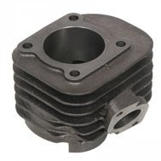
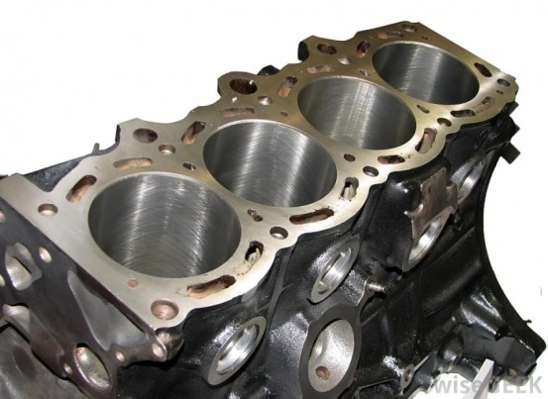
Κύλινδρος
Ο κύλινδρος είναι το μεγαλύτερο τμήμα του κινητήρα και μπορεί να χαρακτηρισθεί ως το τμήμα εκείνο, επάνω στο οποίο συναρμολογείται ολόκληρος ο κινητήρας.
Συνήθως, ο κινητήρας περιλαμβάνει περισσότερους από έναν κυλίνδρους, οι οποίοι διαμορφώνονται σε ένα ενιαίο κομμάτι μετάλλου και αποτελούν το σώμα των κυλίνδρων (τον κορμό ή το μπλοκ του κινητήρα - μονομπλόκ)

Slide 5
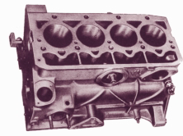
Κύλινδρος
Το σώμα των κυλίνδρων είναι μια πολύπλοκη κατασκευή, που περιλαμβάνει εκτός από τους κυλίνδρους, την επιφάνεια στήριξης της κυλινδροκεφαλής, τη θέση υποδοχής του συμπλέκτη ή του κιβωτίου ταχυτήτων, τους θαλάμους κυκλοφορίας του υγρού ψύξης (υδροχιτώνια), τις βάσεις για τη στήριξη του στροφαλοφόρου -και μερικές φορές και του εκκεντροφόρου άξονα- ένα μέρος των αγωγών κυκλοφορίας του λαδιού λίπανσης, το χώρο για τα γρανάζια χρονισμού των βαλβίδων, τις βάσεις για τη στήριξη του καπακιού της ελαιολεκάνης (κάρτερ), της αντλίας λαδιού, κ.λπ.

Slide 6
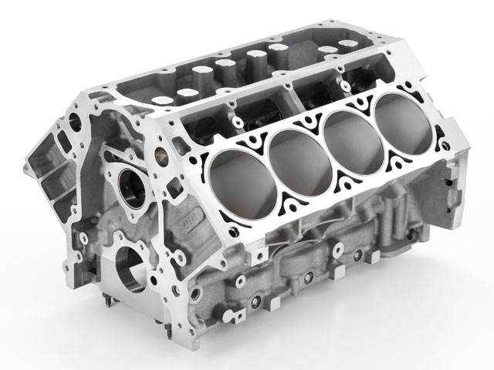
Κύλινδρος
Το υλικό κατασκευής του σώματος των κυλίνδρων είναι, κατά κανόνα, ο χυτοσίδηρος,
χρησιμοποιούνται, όμως, σε βελτιωμένες κατασκευές,
και κράματα αλουμινίου,
τα οποία παρουσιάζουν σημαντικά πλεονεκτήματα, όπως είδαμε και για την κυλινδροκεφαλή.

Slide 7
Κύλινδρος
Το σχήμα του σώματος των κυλίνδρων εξαρτάται:
1. Από τη διάταξη των κυλίνδρων που μπορεί να είναι:
Σε σειρά, που είναι ο πιο συνηθισμένος τύπος κινητήρα.
Σε δύο σειρές (διάταξη σε σχήμα V) η μία δίπλα στην άλλη, υπό γωνία π.χ. 45°, 60°, ή άλλη γωνία.
Σε δύο σειρές, η μία αντίθετα από την άλλη (διάταξη κινητήρα boxer).
2. Από το σύστημα ψύξης:
Κινητήρες υδρόψυκτοι
Κινητήρες αερόψυκτοι

Slide 8
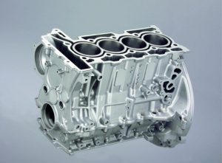
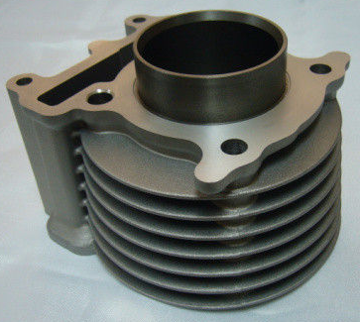
Κύλινδρος
Αν ο κινητήρας είναι υδρόψυκτος, σχηματίζονται στο εσωτερικό του σώματος οι αγωγοί κυκλοφορίας του υγρού ψύξης.
Αν είναι αερόψυκτος, τότε, εξωτερικά, οι κύλινδροι έχουν πολλές σειρές από πτερύγια, που αυξάνουν την επιφάνειά τους και τα οποία συντελούν στην καλύτερη ψύξη του κινητήρα.

Slide 9
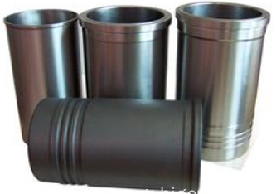
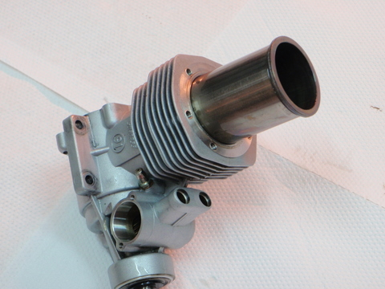
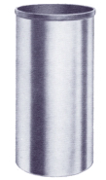
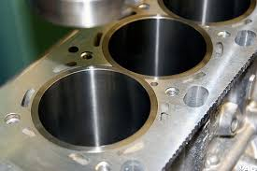
Κύλινδρος
Χιτώνια κυλίνδρων
Σε πολλούς κινητήρες, οι κύλινδροι δεν αποτελούν ένα τμήμα με το σώμα, αλλά τοποθετούνται σε αυτούς πρόσθετα χιτώνια («πουκάμισα»), που έχουν το πλεονέκτημα της εύκολης αντικατάστασης, όταν φθαρούν.

Slide 10
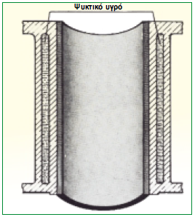
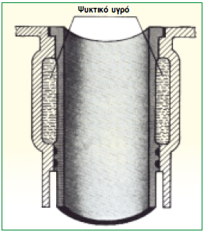
Κύλινδρος
Τα χιτώνια χωρίζονται σε δύο τύπους:
α. Ξηρά χιτώνια. Αυτά τοποθετούνται μέσα σε κύλινδρο που σχηματίζει το σώμα του κινητήρα. Δεν έρχονται σε άμεση επαφή με το ψυκτικό υγρό και γι' αυτό λέγονται και ξηρά χιτώνια
β. Υγρά χιτώνια. Σε αυτά το ψυκτικό υγρό έρχεται σε άμεση επαφή με το χιτώνιο

Slide 11
Έμβολο

Slide 12
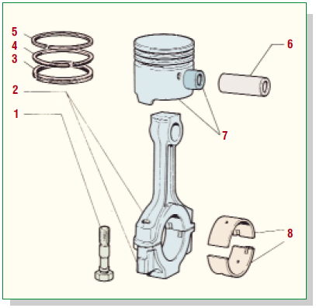
Έμβολο
Το έμβολο είναι από τα πιο σημαντικά μέρη του κινητήρα.
1. Βίδα,
2. Μπιέλα,
3. Ελατήριο λαδιού,
4. Ελατήριο συμπίεσης,
5. Ελατήριο συμπίεσης,
6. Πείρος πιστονιού,
7. Έμβολο με τον πείρο,
8. Κουζινέτα μπιέλας
Έμβολο και μπιέλα.

Slide 13
Έμβολο
Τα αέρια της καύσης του καυσίμου εξασκούν πιέσεις στην επιφάνεια του εμβόλου και έτσι:
μετατρέπεται η παραγόμενη θερμική ενέργεια σε κινητική,
η οποία -μέσω του διωστήρα- μεταφέρεται στο στροφαλοφόρο άξονα.
Επιπλέον, το έμβολο είναι αυτό που δημιουργεί την απαραίτητη υποπίεση (αναρρόφηση) για την εισαγωγή του μίγματος και διώχνει τα καυσαέρια για να καθαρίσει ο κύλινδρος.
Οι καταπονήσεις του εμβόλου είναι ιδιαίτερα μεγάλες.
Η κεφαλή του είναι εκτεθειμένη σε θερμοκρασίες που φτάνουν, συνήθως, τους 2.000 "C μέχρι 2.500 "C, ενώ δέχεται και μεγάλες πιέσεις. Για το λόγο αυτό, πρέπει η κατασκευή του, αλλά και τα υλικά κατασκευής του να έχουν την ανάλογη αντοχή.

Slide 14
Έμβολο
Υλικά κατασκευή των εμβόλων
Χυτοσίδηρος. Ο χυτοσίδηρος έχει σταματήσει σχεδόν να χρησιμοποιείται σήμερα για την κατασκευή εμβόλων, τα οποία κατασκευάζονται από αλουμίνιο.
Λόγω: α) Βάρους και β) πολύ εξελιγμένων μεθόδων χύτευσης
Σήμερα, ο χυτοσίδηρος χρησιμοποιείται μόνο σε κινητήρες που τα έμβολά τους δέχονται μεγάλες καταπονήσεις και λειτουργούν κάτω από δύσκολες συνθήκες (κυρίως σε κινητήρες Diesel).
Κράματα αλουμινίου. Σήμερα, στην κατασκευή των εμβόλων χρησιμοποιούνται τα διάφορα κράματα αλουμινίου.
Τα έμβολα αυτά έχουν ενίσχυση στο εσωτερικό τους από ειδικά δακτυλίδια ενίσχυσης που κατασκευάζονται από διαφορετικό υλικό.

Slide 15
Έμβολο
Πλεονεκτήματα των κραμάτων αλουμινίου:
1. Έχουν μικρότερο βάρος (50 με 60%) από τα αντίστοιχα χυτοσιδηρά.
2. Έχουν μεγαλύτερη θερμική αγωγιμότητα και γι' αυτό ψύχονται ευκολότερα.
3. Παρουσιάζουν μικρότερη τάση στο σχηματισμό ανθρακωμάτων πάνω στην κεφαλή.

Slide 16
Έμβολο
Μειονεκτήματα των κραμάτων αλουμινίου:
1. Έχουν μεγαλύτερο συντελεστή διαστολής και γι' αυτό απαιτείται μεγαλύτερη ανοχή στη συναρμογή τους με τον κύλινδρο.
2. Έχουν μικρότερη αντοχή.
Η αντοχή τους βελτιώνεται από τους κατασκευαστές με διάφορους τρόπους, όπως με την προσθήκη νικελιοσίδηρου στις ζώνες των ελατηρίων, με αυλακώσεις στην ποδιά για καλύτερη λίπανση, με περιτύλιξη της ποδιάς με σύρμα, με επικάλυψη με διάφορα οξείδια του αλουμινίου, κ.λπ

Slide 17
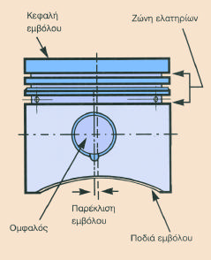
Το έμβολο με τα εξαρτήματά του
Τα βασικά μέρη του εμβόλου:
Το σχήμα της μπορεί να είναι επίπεδο αλλά και άλλης μορφής, όπως σφαιρικό, ημισφαιρικό, με διαμορφωμένο πάνω σ' αυτήν το θάλαμο καύσης κλπ.
Η κεφαλή
Η ζώνη των ελατηρίων
Στην ζώνη των ελατηρίων υπάρχουν οι αυλακώσεις - οδηγοί για την τοποθέτηση των ελατηρίων συμπίεσης και λαδιού.
Στα σημεία αυτά στερεώνεται ο πείρος που συνδέει το έμβολο με τη μπιέλα.
Η ποδιά έχει κύριο προορισμό τη σωστή οδήγηση του εμβόλου μέσα στον κύλινδρο.
Τα έδρανα του πείρου
Η ποδιά του εμβόλου

Slide 18
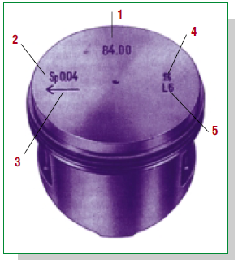
Έμβολο
Χαρακτηριστικά σημάδια εμβόλων.
Στις κεφαλές των εμβόλων υπάρχουν διάφορα σημάδια που δίνουν σχετικές πληροφορίες στο μηχανικό για τη σωστή τοποθέτηση του εμβόλου στον κύλινδρο.
1. Διάμετρος περιφέρειας του εμβόλου σε χιλιοστά μετρούμενη κάτω από τη ζώνη των ελατηρίων στο ύψος του πείρου, ανάλογα με την κατασκευή του εμβόλου (π.χ. 84,00mm),
2. Ανοχή τοποθέτησης του εμβόλου σε χιλιοστά (π.χ. 0,04mm),
3. Κατεύθυνση μονταρίσματος του εμβόλου,
4. Στοιχεία - σήμα κατασκευαστή,
5. Ημερομηνία κατασκευής

Slide 19
Ελατήρια

Slide 20
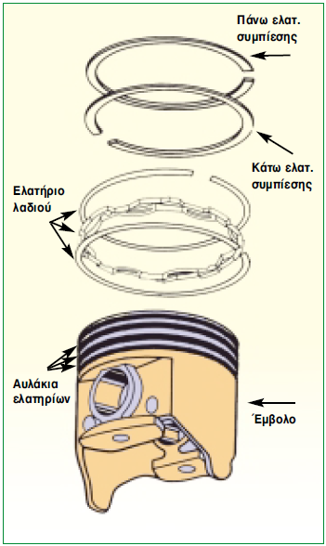
Ελατήρια
Τα έμβολα πρέπει να εφαρμόζουν στεγανά στο εσωτερικό του κυλίνδρου, ώστε να μην υπάρχει περίπτωση να διαφύγουν τα αέρια της καύσης προς τον στροφαλο-θάλαμο ή, αντίστροφα, το λάδι λίπανσης να περάσει στο θάλαμο καύσης.
Τη στεγανότητα αυτή την εξασφαλίζουν τα ελατήρια του εμβόλου.

Slide 21
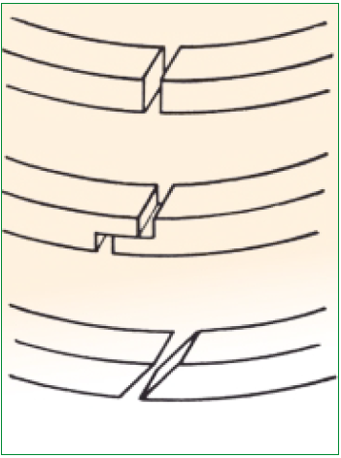
Ελατήρια
Τα ελατήρια έχουν σχήμα δακτυλιδιού, με εσωτερική διάμετρο λίγο μεγαλύτερη από τη διάμετρο του εμβόλου και είναι κομμένα σε κάποιο σημείο.
Η τομή τους γίνεται:
κάθετα,
διαγώνια ή
τεθλασμένα (ραμποτέ)

Slide 22
Ελατήρια
Κατασκευάζονται από χυτοσίδηρο υψηλής ποιότητας, με καλές ιδιότητες αντοχής και ελαστικότητας, για να μπορούν να ανοίγουν και να τοποθετούνται στο αυλάκι του εμβόλου χωρίς να σπάζουν.
Διακρίνονται στα:
ελατήρια συμπίεσης, που έχουν προορισμό να μην αφήνουν να διαφεύγουν τα αέρια της καύσης προς τον στροφαλοθάλαμο και τα
ελατήρια του λαδιού, που έχουν προορισμό τη στεγανότητα του θαλάμου καύσης από το λάδι λίπανσης, ενώ ταυτόχρονα αφήνουν την απαραίτητη ποσότητα λαδιού για τη λίπανση των σημείων τριβής με τον κύλινδρο.

Slide 23
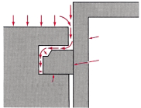
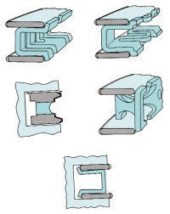
Ελατήρια
Τα ελατήρια συμπίεσης έχουν διατομή ορθογωνικού σχήματος με ύψος 2 μέχρι 4mm, ακτινικό πάχος ίσο με το 1/30 της διαμέτρου του εμβόλου και μια ανοχή προς τα επάνω περίπου 0,2mm
Τα ελατήρια λαδιού έχουν διάφορα σχήματα. Τα περισσότερα, όμως, έχουν ορθογωνική διατομή και περιφερειακά έχουν μια σειρά από εγκοπές ή τρύπες για να διέρχεται το λάδι λίπανσης.

Slide 24
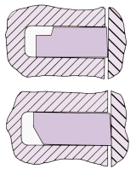
Είδη Ελατηρίων
Ελατήρια για φθαρμένους κυλίνδρους (εξπάντερ).
Τα ελατήρια αυτά έχουν στο εσωτερικό τους ένα πολυγωνικό έλασμα για να προσαρμόζονται καλύτερα στην επιφάνεια του κυλίνδρου. Χρησιμοποιούνται όταν ο κύλινδρος έχει μικρές σχετικά φθορές και δεν είναι απαραίτητο το ρεκτιφιέ.
Ελατήρια με τραπεζοειδή διατομή.
Τα ελατήρια με τραπεζοειδή διατομή χρησιμοποιούνται ως δεύτερα ελατήρια συμπίεσης. Η μορφή αυτή δίνει μεγαλύτερη πίεση επαφής στο κάτω άκρο και το ελατήριο λειτουργεί σαν ελατήριο απόξεσης για την αποκομιδή του λαδιού.

Slide 25
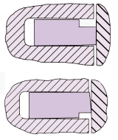

Είδη Ελατηρίων
Ελατήρια με δόντι (πατούρα).
Τα ελατήρια αυτά χρησιμοποιούνται ως πρώτο και δεύτερο ελατήριο συμπίεσης. Πολλές φορές χρησιμοποιείται ελατήριο με "σκαλάκι" ως πρώτο ελατήριο πίεσης, έτσι ώστε όταν γίνεται αλλαγή ελατηρίων, να μην υπάρχει περίπτωση να συναντήσει αντίσταση στο «νύχι» που σχηματίζεται στην κορυφή του κυλίνδρου και να σπάσει.
Σφηνοειδή ελατήρια.
Η διατομή των ελατηρίων αυτών σχηματίζει ένα ισοσκελές τραπέζιο. Είναι κατάλληλα για κινητήρες που λειτουργούν με υψηλή συμπίεση και τοποθετούνται ως δεύτερα ελατήρια.
15^{ο}

Slide 26
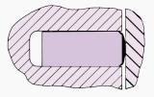
Είδη Ελατηρίων
Επιχρωμιωμένα ελατήρια.
Η επιχρωμίωση είναι μια σύγχρονη τεχνική κατασκευής ελατηρίων. Συγκεκριμένα, στην επιφάνεια επαφής ενός τέτοιου ελατηρίου με τον κύλινδρο, υπάρχει ένα λεπτό στρώμα χρωμίου πάχους από 0,10 μέχρι 0,15mm, με στρογγυλεμένα τα άκρα του.
Τα ελατήρια αυτά έχουν μεγάλη αντοχή, μικρότερες τριβές και δίνουν περισσότερη διάρκεια ζωής στον κύλινδρο. Χρησιμοποιούνται, κυρίως, ως ελατήρια συμπίεσης, αλλά και ως λαδιού.

Slide 27
Πείρος

Slide 28
Πείρος
Ο πείρος του εμβόλου έχει προορισμό να συνδέει το έμβολο με το διωστήρα.
Είναι ένα σωληνωτό εξάρτημα με κυλινδρικό σχήμα, για να έχει τη μεγαλύτερη αντοχή με το μικρότερο δυνατό βάρος.
Ο πείρος καταπονείται πολύ, αφού μεταφέρει όλες τις δυνάμεις από το έμβολο στο διωστήρα, ιδιαίτερα στη φάση της εκτόνωσης και της συμπίεσης.
Το υλικό κατασκευής του είναι συνήθως νικελιοχρωμιούχος χάλυβας υψηλής αντοχής. Πολλές φορές για μεγαλύτερη αντοχή, γίνεται στην εξωτερική επιφάνεια του πείρου επικάλυψη με ένα λεπτό στρώμα χρωμίου.

Slide 29
Πείρος
Τρόποι στερέωσης πείρου-εμβόλου-διωστήρα.
Οι τρόποι στερέωσης του πείρου με το έμβολο και το διωστήρα είναι:
α. Σταθερά προσαρμοσμένος πάνω στους ομφαλούς του εμβόλου, ελεύθερα συνδεδεμένος στο έδρανο του.
β. Σταθερά προσαρμοσμένος στο διωστήρα και ελεύθερος στους ομφαλούς του εμβόλου.
γ. Ο πείρος να είναι ελεύθερος και στα έδρανα του εμβόλου και στο έδρανο του διωστήρα.

Slide 30
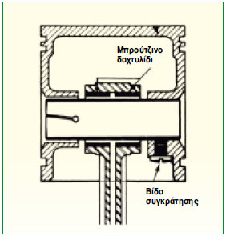
Πείρος
Τρόποι στερέωσης πείρου-εμβόλου-διωστήρα.
α. Σταθερά προσαρμοσμένος πάνω στους ομφαλούς του εμβόλου, είτε πρεσαριστά, είτε με βίδες και ελεύθερα συνδεδεμένος στο έδρανο του διωστήρα.
Η στερέωση αυτή γίνεται σε έμβολα κατασκευασμένα από κράμα χυτοσιδήρου.
Ο πείρος είναι σταθερά προσαρμοσμένος με βίδες στους ομφαλούς του εμβόλου.

Slide 31
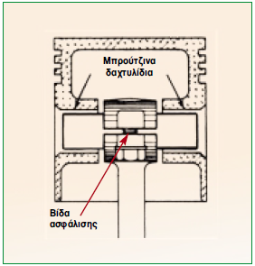
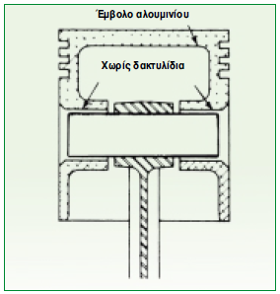
Πείρος
Τρόποι στερέωσης πείρου-εμβόλου-διωστήρα.
β. Σταθερά προσαρμοσμένος στο διωστήρα και ελεύθερος στους ομφαλούς του εμβόλου.
Χρησιμοποιείται σε έμβολα από χυτοσίδηρο ή από αλουμίνιο.
Ο πείρος είναι σταθερά προσαρμοσμένος με βίδες στον ομφαλό του διωστήρα.
Ο πείρος είναι πρεσαριστά τοποθετημένος στο διωστήρα.

Slide 32
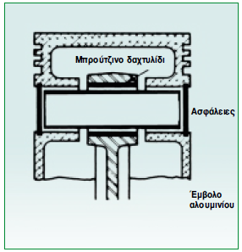
Πείρος
Τρόποι στερέωσης πείρου-εμβόλου-διωστήρα.
γ. Ο πείρος να είναι ελεύθερος και στα έδρανα του εμβόλου και στο έδρανο του διωστήρα.
Χρησιμοποιείται, κυρίως, σε έμβολα από αλουμίνιο.
Ο πείρος είναι ελεύθερος και ως προς το διωστήρα και ως προς το έμβολο (πλήρους πλεύσης).

Slide 33
Διωστήρας - Μπιέλα

Slide 34
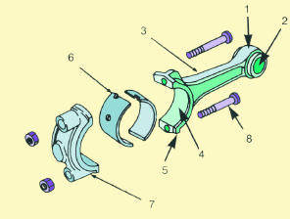
Διωστήρας (Μπιέλα)
Μέρη διωστήρα (μπιέλα)
1) Το «πόδι»
2) Ο τριβέας του πείρου
3) Ο κορμός
4) Ο αγωγός του λαδιού
5) Η κεφαλή
6) Ο τριβέας του στροφαλοφόρου
7) Το κάλυμμα του εδράνου (καβαλέτο)
8) 0ι βίδες στερέωσης του καλύμματος

Slide 35
Διωστήρας (Μπιέλα)
Προορισμός του διωστήρα είναι να μεταφέρει την κινητική ενέργεια του εμβόλου στο στροφαλοφόρο άξονα, αλλά και αντίστροφα, να μεταφέρει δηλαδή τη δύναμη που χρειάζεται το έμβολο, από το στροφαλοφόρο άξονα, κατά τη φάση της συμπίεσης, κατά κύριο λόγο, και λιγότερο κατά τη φάση της εξαγωγής.
Κατά τις φάσεις της εκτόνωσης, της συμπίεσης και της εξαγωγής, ο διωστήρας καταπονείται σε θλίψη και λυγισμό,
ενώ κατά τη φάση της εισαγωγής καταπονείται σε εφελκυσμό.

Slide 36
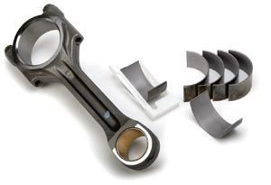
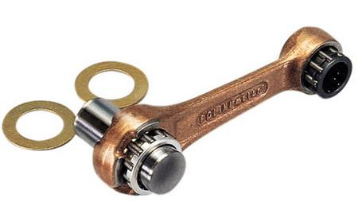
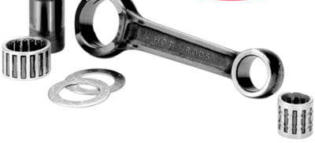
Διωστήρας (Μπιέλα)
Το υλικό κατασκευής του διωστήρα είναι ο σφυρήλατος χάλυβας και, κατά γενικό κανόνα, το σχήμα της διατομής του είναι διπλό ταυ.
Η σύνδεση του διωστήρα με το στροφαλοφόρο άξονα γίνεται μέσω διαιρούμενων εδράνων (κουζινέτων) και με την παρεμβολή τριβέων, που συνήθως είναι διαιρούμενοι τριβείς ολίσθησης και λιγότερο ένσφαιροι τριβείς (ρουλμάν).

Slide 37
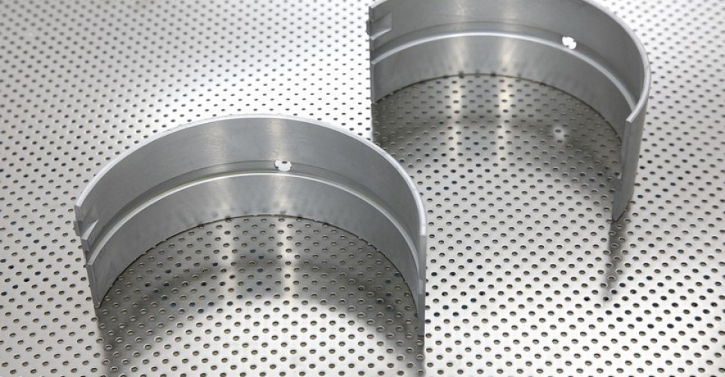
Διωστήρας (Μπιέλα)
Οι τριβείς ολίσθησης είναι κατασκευασμένοι από χάλυβα και στην εσωτερική πλευρά τους επικαλύπτονται με ειδικό υλικό κατά της τριβής.
Κάθε ημικύλινδρος έχει μια προεξοχή που κάθεται σε αντίστοιχη εσοχή των δύο κομματιών του εδράνου.

Slide 38
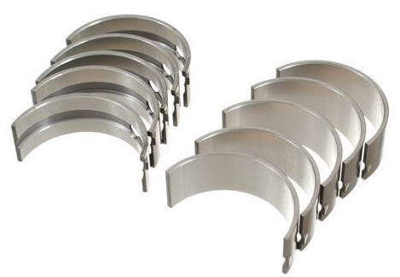
Διωστήρας (Μπιέλα)
Οι προεξοχές και οι εσοχές χρειάζονται, για να μη μπορούν τα δύο τμήματα του τριβέα να γυρίζουν μέσα στο έδρανο παρασυρόμενα από τον στροφέα του στροφάλου.
Η λίπανση των επιφανειών των τριβέων γίνεται με λάδι που φθάνει στα κομβία των διωστήρων μέσω οπών από τα κομβία βάσης του στροφαλοφόρου άξονα.

Slide 39
Στροφαλοφόρος Άξονας

Slide 40
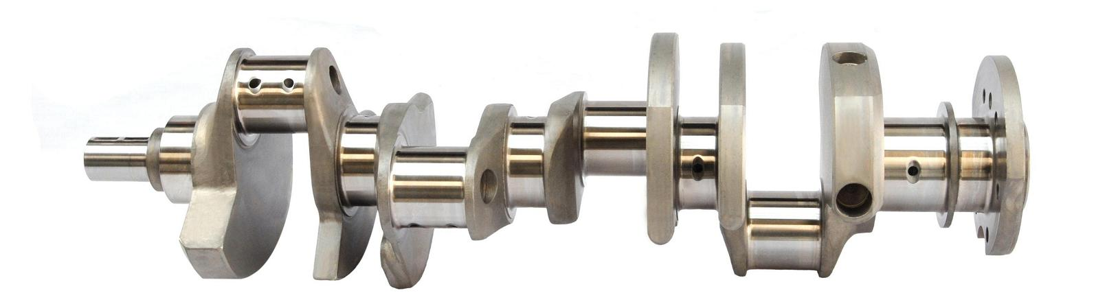
Στροφαλοφόρος άξονας
Ο προορισμός του στροφαλοφόρου άξονα είναι να μετατρέπει, με τη βοήθεια των στροφάλων, την παλινδρομική κίνηση του εμβόλου σε περιστροφική.
Ο στροφαλοφόρος άξονας στους περισσότερους κινητήρες είναι ενιαίος και κατασκευάζεται από σφυρήλατο χάλυβα για μεγαλύτερη αντοχή.

Slide 41
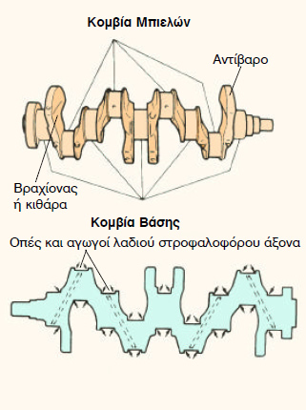
Στροφαλοφόρος άξονας
Τα κυριότερα μέρη ενός στροφαλοφόρου άξονα, όπως φαίνονται και στο αντίστοιχο σχήμα είναι τα εξής:
1) Τα κομβία βάσης
2) Τα κομβία μπιελών
3) Οι βραχίονες ή κιθάρες
4) Οι αγωγοί λαδιού
5) Τα αντίβαρα

Slide 42
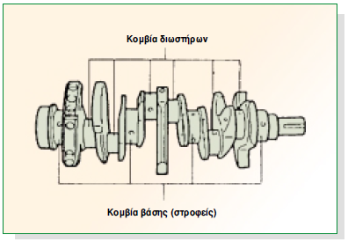
Στροφαλοφόρος άξονας
α. Τα κομβία ή στροφείς βάσης.
Είναι οι στροφείς που αντιστοιχούν στα έδρανα βάσης που βρίσκονται επάνω στο σώμα των κυλίνδρων.
Ο άξονας περιστροφής του στροφαλοφόρου συμπίπτει με τον άξονα των στροφέων βάσης.

Slide 43
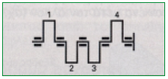
Στροφαλοφόρος άξονας
Για τους μονοκύλινδρους και δικύλινδρους κινητήρες, οι στροφαλοφόροι έχουν, γενικά, δύο μόνο στροφείς βάσης, με τους οποίους στηρίζονται στους τριβείς των εδράνων της βάσης του στροφαλοφόρου άξονα. Ακόμη και σε μικρούς τετρακύλινδρους κινητήρες (κάτω των 900 cm³), χρησιμοποιούνται στροφαλοφόροι με δύο στροφείς.
Στους μεγαλύτερους τετρακύλινδρους κινητήρες, παλαιότερα, οι στροφείς βάσης ήταν τρεις, ενώ τώρα πλέον είναι πέντε.

Slide 44
Στροφαλοφόρος άξονας
Έτσι, με ένα στροφέα βάσης, δεξιά και αριστερά από κάθε στρόφαλο, η λειτουργία του κινητήρα είναι πολύ πιο ομαλή, ενώ είναι μεγαλύτερη και η αντοχή του στροφαλοφόρου άξονα στις καταπονήσεις.
Στους κινητήρες με περισσότερους κυλίνδρους, τα κομβία βάσης ποικίλουν σε αριθμό, ανάλογα με τη διάταξη των κυλίνδρων και τις απαιτήσεις απόδοσης και αντοχής του κινητήρα.
Γενικά, πάντως, η καλύτερη κατασκευή για εν σειρά κυλίνδρους, είναι εκείνη όπου τα κομβία των μπιελών εναλλάσσονται με τα κομβία βάσης.

Slide 45
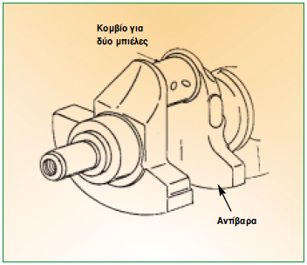
Στροφαλοφόρος άξονας
β. Κομβία διωστήρων. Είναι οι στροφείς του στροφαλοφόρου, επάνω στους οποίους στερεώνονται οι διωστήρες
γ. Βραχίονες ή κιθάρες. Είναι τα τμήματα που συνδέουν τους στροφείς βάσης με τα κομβία των διωστήρων.
δ. Αγωγοί λαδιού. Είναι οι αγωγοί που υπάρχουν εσωτερικά στο στροφαλοφόρο άξονα για τη λίπανση των τριβέων.
ε. Αντίβαρα. Είναι πρόσθετα βάρη που έχουν προορισμό τη ζυγοστάθμιση του στροφαλοφόρου άξονα.

Slide 46
Στροφαλοφόρος άξονας
Στήριξη του στροφαλοφόρου άξονα στο σώμα των κυλίνδρων.
Υπάρχουν, διαιρούμενα έδρανα, με το ένα τμήμα τους να σχηματίζεται στο σώμα των κυλίνδρων και το άλλο να είναι κινητό (καβαλέτο), επίσης υπάρχουν παρεμβαλλόμενοι τριβείς, που είναι διαιρούμενοι τριβείς ολίσθησης και λιγότερο ένσφαιροι τριβείς (ρουλμάν).
Οι τριβείς ολίσθησης των κομβίων βάσης κατασκευάζονται και τοποθετούνται, όπως και οι τριβείς των κομβίων των διωστήρων.
Η λίπανση των επιφανειών των τριβέων γίνεται με λάδι που φθάνει στα κομβία βάσης από το κύκλωμα λίπανσης του κινητήρα, ενώ μέσω οπών στο σώμα του στροφαλοφόρου άξονα (στους βραχίονες), διοχετεύεται λιπαντικό και στους τριβείς των κομβίων των διωστήρων.

Slide 47
Στροφαλοφόρος άξονας
Η διάταξη των κομβίων του στροφαλοφόρου άξονα εξαρτάται τόσο από τον αριθμό των κυλίνδρων του κινητήρα, όσο και από τη σειρά ανάφλεξης τους.
Η διάταξη γίνεται με τέτοιο τρόπο, ώστε ο κινητήρας να δίνει μια ομοιόμορφη και συνεχή ροπή.
Η γωνία που σχηματίζουν μεταξύ τους δύο κομβία διωστήρων με διαδοχική σειρά ανάφλεξης, λέγεται
γωνία σφήνωσης κομβίων στροφαλοφόρου άξονα.

Slide 48
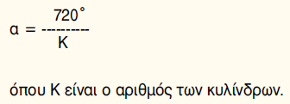
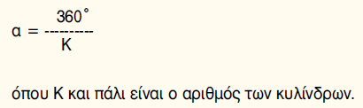
Στροφαλοφόρος άξονας
Η γωνία αυτή, για τους τετράχρονους κινητήρες, επειδή ο κύκλος λειτουργίας τους πραγματοποιείται σε δύο περιστροφές του στροφαλοφόρου άξονα, δηλαδή σε 720° (360° + 360°), είναι ίση με:
Αν ο κινητήρας είναι δίχρονος, τότε ο κύκλος λειτουργίας του κινητήρα γίνεται σε μια στροφή του στροφαλοφόρου άξονα, δηλαδή σε 360°, οπότε η γωνία σφήνωσης είναι:

Slide 49
Σφόνδυλος ή Βολάν

Slide 50
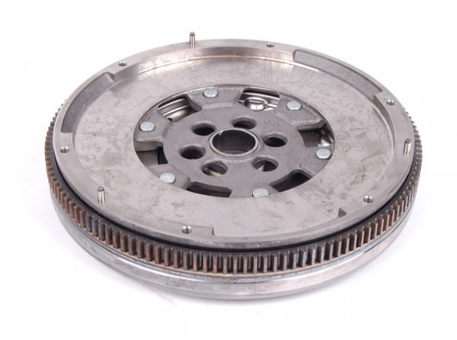
Σφόνδυλος ή βολάν
Ο σφόνδυλος ή το βολάν είναι ένας αρκετά βαρύς μεταλλικός δίσκος, που αποθηκεύει ενέργεια από τον ωφέλιμο χρόνο της εκτόνωσης και στη συνέχεια την αποδεσμεύει για να πραγματοποιηθούν οι υπόλοιποι τρεις παθητικοί χρόνοι, (η εισαγωγή, η συμπίεση και η εξαγωγή).
Το βολάν, εξαιτίας της σχετικά μεγάλης μάζας του, όταν αρχίζει να περιστρέφεται, απορροφά ένα μέρος από την ενέργεια που παράγει ο χρόνος της εκτόνωσης και «παρασύρει» με την περιστροφή του το έμβολο, για να εκτελέσει και τους υπόλοιπους τρεις χρόνους.

Slide 51
Σφόνδυλος ή βολάν
Συμπεραίνεται λοιπόν, ότι όσους περισσότερους κυλίνδρους έχει ένας κινητήρας, τόσο μικρότερο βάρος έχει το βολάν.
Κι αυτό, γιατί οι νεκροί χρόνοι του ενός κυλίνδρου καλύπτονται από την εκτόνωση που τυχαίνει να κάνει κάποιος άλλος κύλινδρος.
Ο σφόνδυλος κατασκευάζεται από χυτοσίδηρο ή χάλυβα.

Slide 52
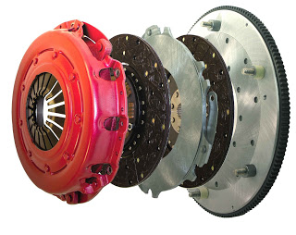
Σφόνδυλος ή βολάν
Πάνω στο βολάν και συγκεκριμένα στην περιφέρειά του, βρίσκεται η οδοντωτή στεφάνη στην οποία εμπλέκεται το γρανάζι της μίζας. Η εξωτερική επιφάνεια του σφονδύλου είναι λεία, γιατί σ' αυτή στηρίζεται ο συμπλέκτης (δίσκος-πλατό) και μεταφέρεται η κίνηση στο κιβώτιο ταχυτήτων.

Slide 53
Κύλινδρος - έμβολο - ελατήρια - πείρος -διωστήρας - στροφαλοφόρος άξονας - σφόνδυλος (βολάν)
Τ Ε Λ Ο Σ

